Slide 1

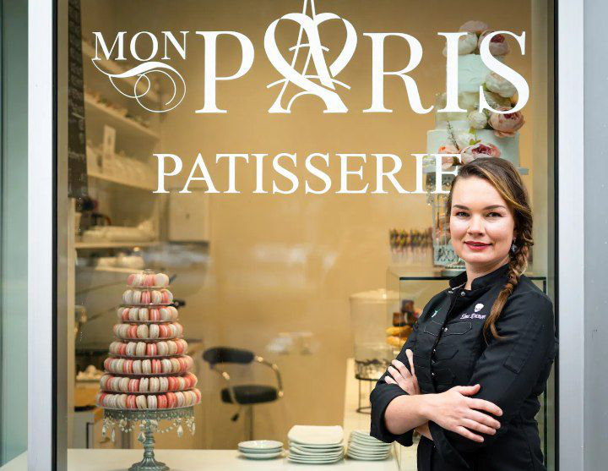
Français
10
classe
Thème de la leçon:
«Patisserie: Artiste en desserts»

Slide 2
La patisserie
La patisserie désigne à la fois certaines préparations culinaires sucrées à base de pâte, l’ensemble des opérations pour leur confection, la boutique où se vendent ces préparations faites par un pâtisserir ou par l’industrie agroalimentaire, ainsi que cette même industrie de transformation et de commercialisation de ces produits: gâteaux et tartes notamment.
1

Slide 3
La patisserie
Les pâtisseries sont consommées soit sous forme de dessert en fin de repas, soit à l’occasion de collation
en cours de journée
( notamment à l’occasion d’un
gouter ou d’un thé)

Slide 4
Observez le texte
Faites attention aux particularités du métier d’Olivier
C’est Olivier Bajard. Il a 28 ans. Il fabrique de délicieux gâteaux dans la patisserie de ses parents, à Poitier. Olivier cherche tous les jours à ameliorer ses recettes.
A 7 ans il voulait déjà être pâtisserie.
Et vous, avez- vous choisi votre
profession de future?

Slide 5
Les opinions d’Olivier
Pour moi, le pâtisserie ressemble à un chimiste qui fait de la recherche! Fabriquer un dessert qui palaise à un maximum de gens: voilà mon objectif. Je dois donc trouver un équilibre entre les différentes saveurs: le salé, le sucré, l’acide et l’amer. Ensuite, je travaille les textures.

Slide 6
Qu’est-ce qui est essentiel dans ce mérier?
La technologie est essentielle. Il faut connaître par coeur la composition des matières premières qu’on utilise, comme les oeufs, le beurre, la farine et comprendre comment elles se mélangent et réagisissent à la température. La pâte, les mousses, les glaces sont des matières vivantes! Il faut maîtriser « la techno » pour savoir « enfermer » un goût de noisette dans un morceau de chocolat!

Slide 7
L’emploi du temps d’Olivier
Chaque matin, je me lève vers 5h 30. Au labaratoire, c’est-à-dire dans la cuisine où l’on fabrique toute la pâtisserie, je réalise, avec les ouvriers, les entremets, les gâteaux et les chocolats qu’on va vendre dans la journée.
L’après midi, je cherche de nouvelles recettes ou j’améliore les anciennes. Je travaille aussi les samedis, les dimanches et les jours de fête.
Pour faire ce métier, il faut être généreux avec les autres, aimer donner et faire plaisir. Peu m’importe de travailer quand les autres font la fête.

Slide 8
Quelles qualités doit-on avoir pour être pâtisserie?
Il faut avoir du goût et être gourmand, posséder un certain sens artistique ( pour les décorations), être créatif, observateur et persévérant. Il faut aussi être résistant, car on travaille debout. Le pâtissier a des horaires décalés: il travaille tôt le matin, mais aussi le week-end et pendant les fêtes.

Slide 9
Reliez l’interview et parler d’Olivier Bajard
Quel âge a-t-il?
Comment est sa famille?
Où travaille-t-il?
Pourquoi est-il devenu pâtissier?

Slide 10
Reliez l’interview et parler d’Olivier Bajard
Est-ce qu’il y a beaucoup d’hommes qui font ce métier en France?
Et en Ouzbékistan?
Pourquoi? Donnez votre point de vue.
Pensez-vous qu il y a des professions purement féminines? Expliquez.

Slide 11
Les compétences professionnelles d’un boulanger
Pour être boulanger, il faut donc:
Une bonne connaissance des matières et recettes;
Savoir gérer leur confection;
Réussir la petissage et le façonnage de la pâte

Slide 12
Les compétences professionnelles d’un boulanger
Savoir de servir du matériel de fabrication;
Connaître et respecter les normes d’hygiène

Slide 13
Aptitudes au commerce et à la gestion
En effet, cette profession n’est pas uniquement manuelle, elle consiste aussi à:
acceuillir les clients et les conseiller;
vendre des produits;
négocier les tarifs avec les fournisseurs;
assurer la gestion des stocks;
gérer le magasin et les ressours humaines ( pour un artisan à son compte)

Slide 14
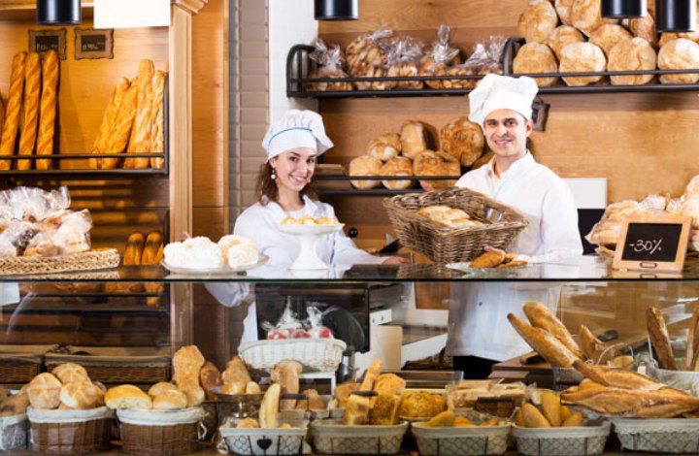
Le boulanger/ La boulangère
La boulangerie française des années 90, en crise, est inquiète. En effet en cinquante ans, la consommation de pain des Français a été divisé par quatre.

Slide 15
Le boulanger/ La boulangère
Pourtant la boulangère ou le boulanger est encore un personnage important dans les villages et dans les villes de France. Car même si les en mangeant de moins en moins, beaucoup d’entre eux demeurent attachés à la qualité du pain. On n’hésite pas à traverser la moitié de ville, le dimanche matin pour acheter le pain et les croissants que fabrique tel ou tel artisant-boulanger.

Slide 16
Le boulanger/ La boulangère
Généralement, le boulanger est fournil et la boulangère derrière le comptoir. Souriante, impeccable dans sa blouse blanche, elle vous propose les spécialités nombreuses de la maison: pain aux noix, au sarrasin, aux cinq céréales, au levain, au son, tourtes aux épinards, tartes aux fruits et brioches.

Slide 17
L’oenologue
L’oenologie c’est l’étude des techniques de fabrication et de conservation du vin. Oeno provint du mot grec oinos qui signifie « vin ».
L’oenologue est donc le spécialiste qui goûte et apprécie toutes les qualités du vin. C’est un métier.

Slide 18
Devoir
Répondez aux questions
Pourquoi le boulanger est-il encore un personnage important dans le commerce?
Trouvez dans le texte les différentes du pain.
Faites le portrait d’un personnage typique de votre pays.

Slide 19
Merci pour votre attention!!!

